Slide 1


INVESTIMENTI
Il monitoraggio continuo per l’individuazione di piste efficienziali
| 1
Notes:
Il monitoraggio continuo come motore di miglioramento.
Il monitoraggio continuo e le analisi degli assetti consentono di individuare piste efficienziali costituendo un supporto per le scelte di investimento.

Slide 2
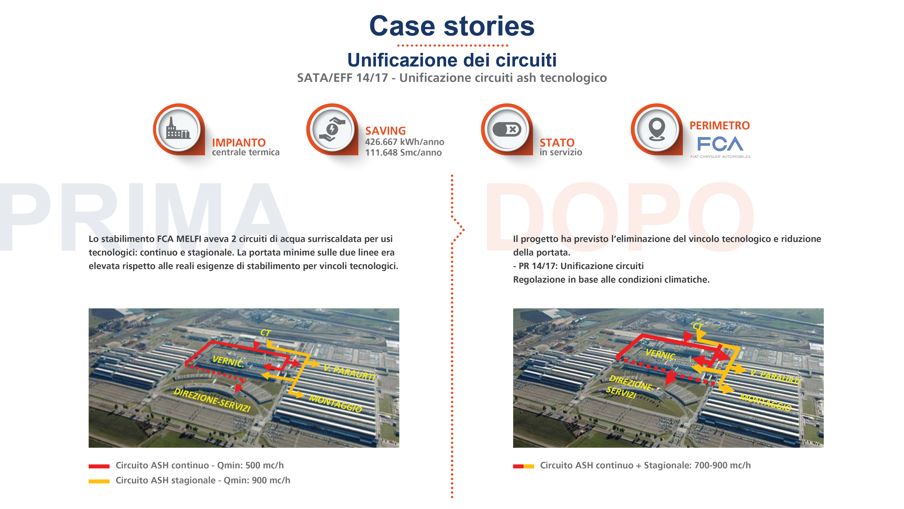
| 2
Notes:
Il monitoraggio continuo come motore di miglioramento.
Il monitoraggio continuo e le analisi degli assetti consentono di individuare piste efficienziali costituendo un supporto per le scelte di investimento.

Slide 3
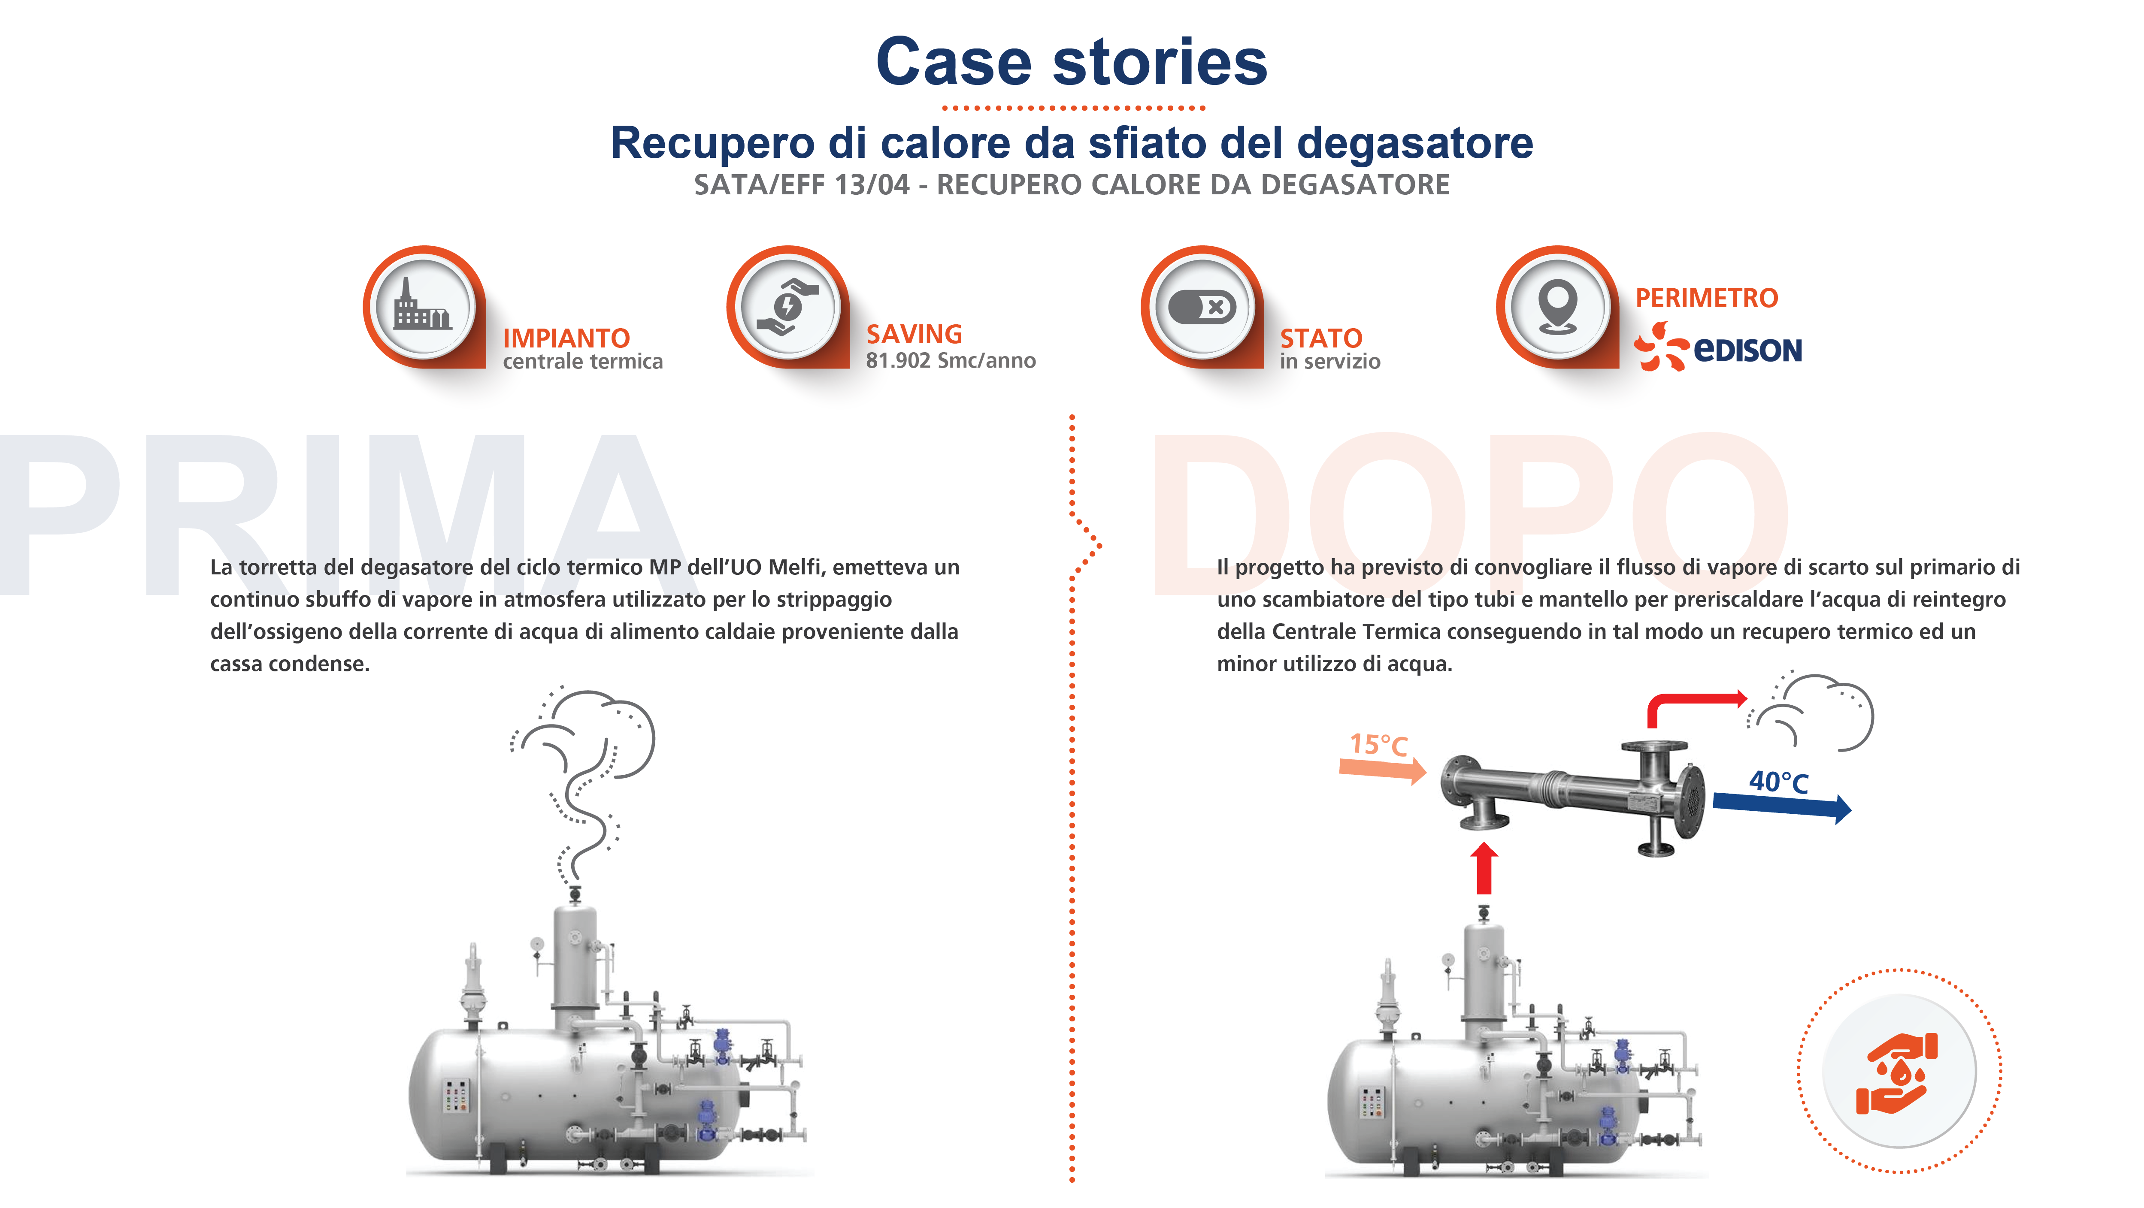
| 3
Notes:
Il monitoraggio continuo come motore di miglioramento.
Il monitoraggio continuo e le analisi degli assetti consentono di individuare piste efficienziali costituendo un supporto per le scelte di investimento.

Slide 4
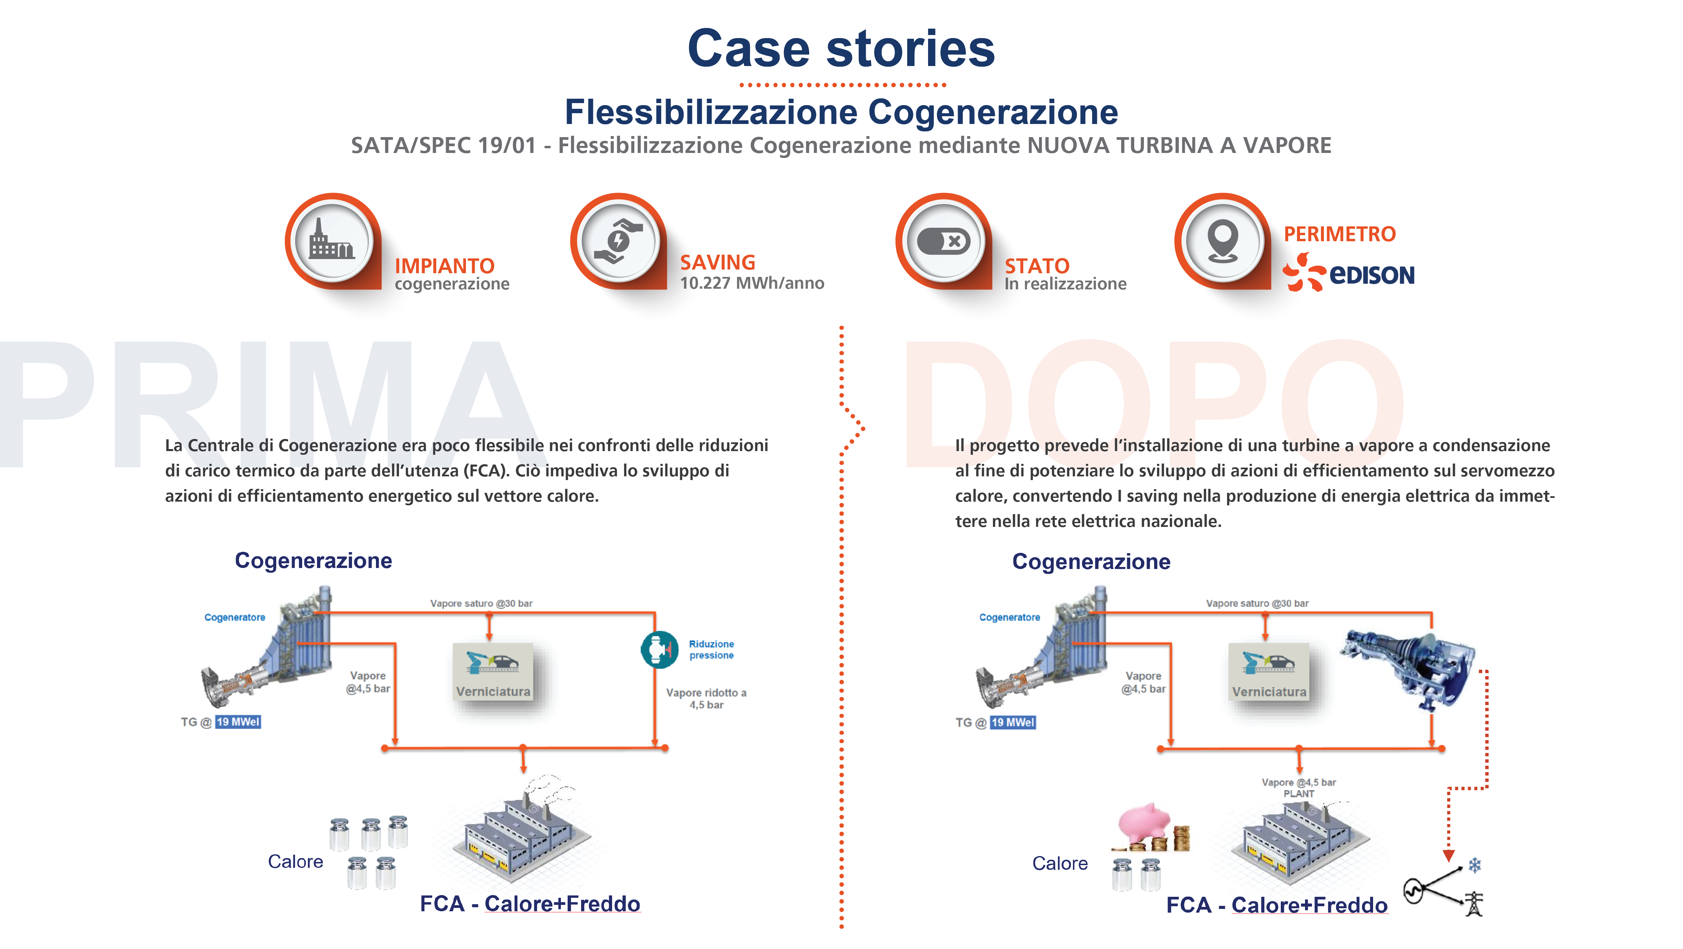
| 4
Notes:
Il monitoraggio continuo come motore di miglioramento.
Il monitoraggio continuo e le analisi degli assetti consentono di individuare piste efficienziali costituendo un supporto per le scelte di investimento.

Slide 5
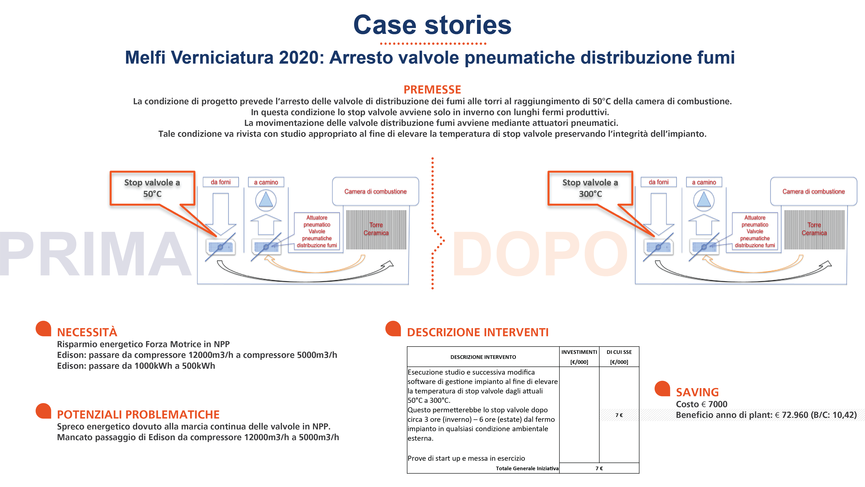
| 5
Notes:
Il monitoraggio continuo come motore di miglioramento.
Il monitoraggio continuo e le analisi degli assetti consentono di individuare piste efficienziali costituendo un supporto per le scelte di investimento.

Slide 6
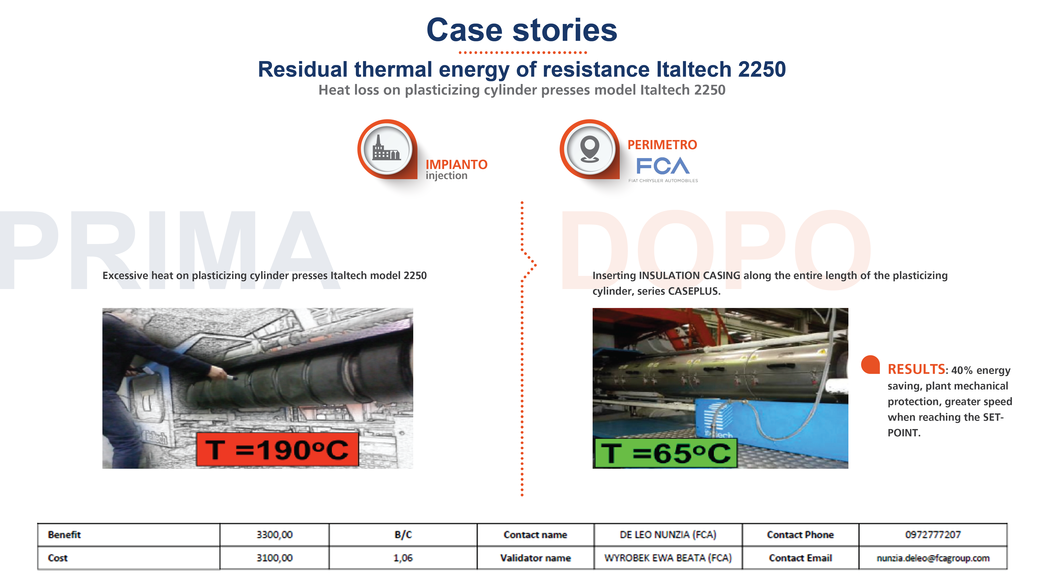
| 6
Notes:
Il monitoraggio continuo come motore di miglioramento.
Il monitoraggio continuo e le analisi degli assetti consentono di individuare piste efficienziali costituendo un supporto per le scelte di investimento.

Slide 7
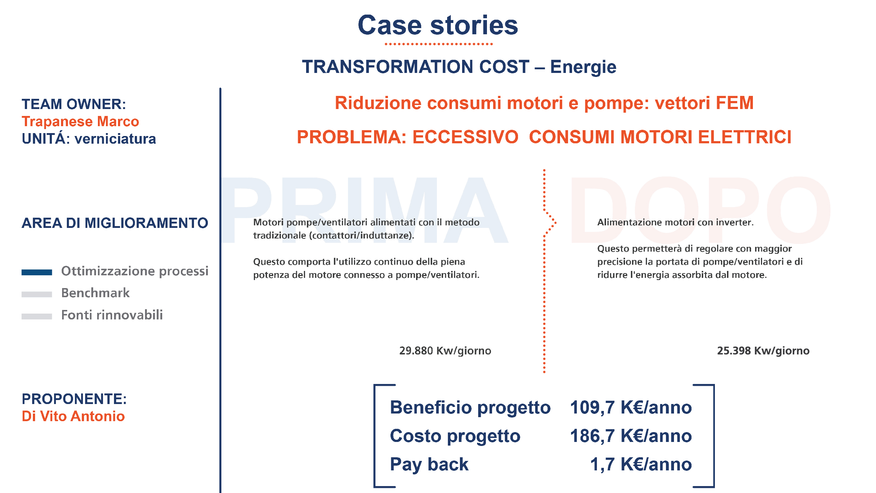
| 7
Notes:
Il monitoraggio continuo come motore di miglioramento.
Il monitoraggio continuo e le analisi degli assetti consentono di individuare piste efficienziali costituendo un supporto per le scelte di investimento.

Slide 8
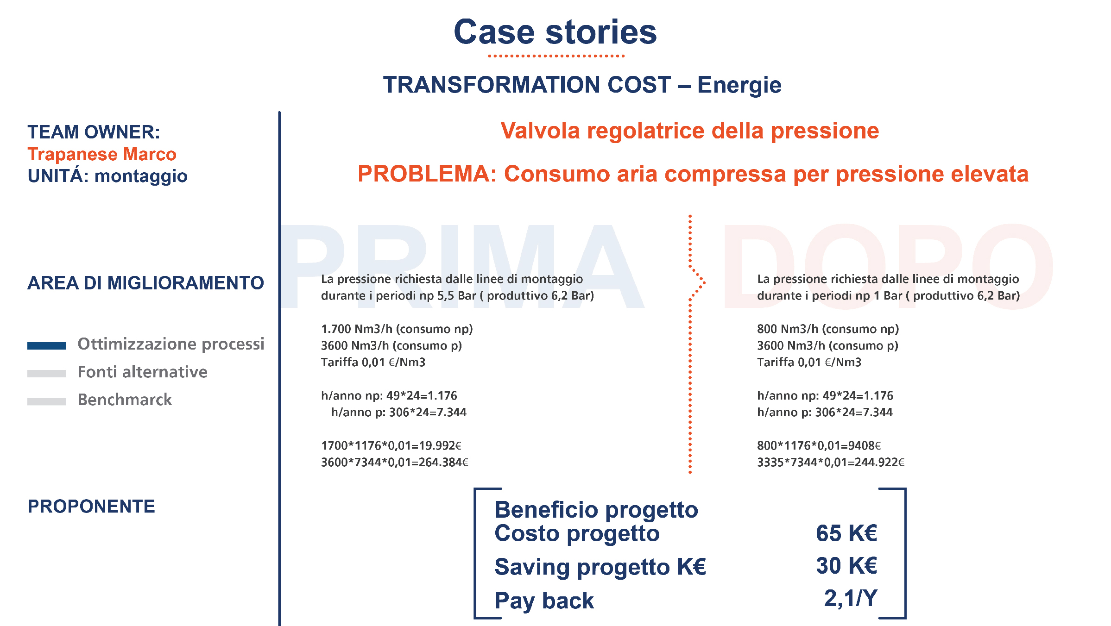
| 8
Notes:
Il monitoraggio continuo come motore di miglioramento.
Il monitoraggio continuo e le analisi degli assetti consentono di individuare piste efficienziali costituendo un supporto per le scelte di investimento.

Slide 9
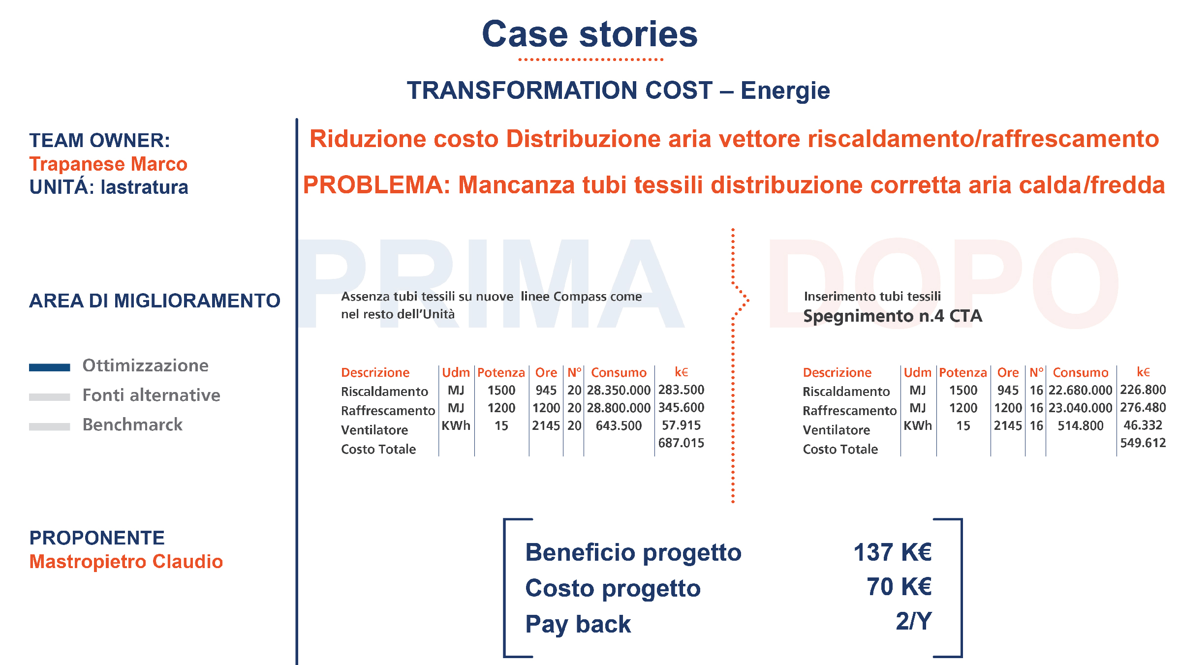
| 9
Notes:
Il monitoraggio continuo come motore di miglioramento.
Il monitoraggio continuo e le analisi degli assetti consentono di individuare piste efficienziali costituendo un supporto per le scelte di investimento.

